Slide 1
Myspace vakstudie aardrijkskunde 1
Weer en klimaat deel 1
Vaklector F. De Laere

Slide 2
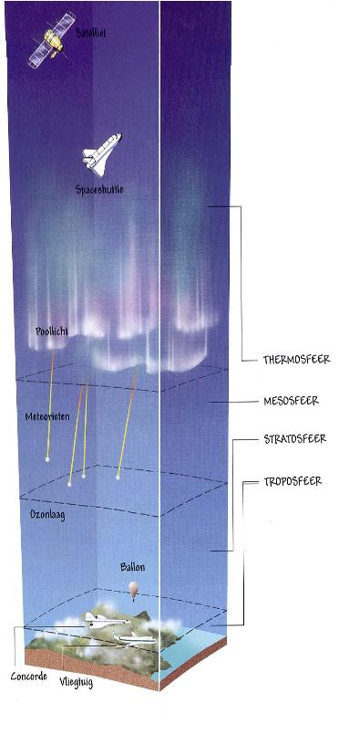
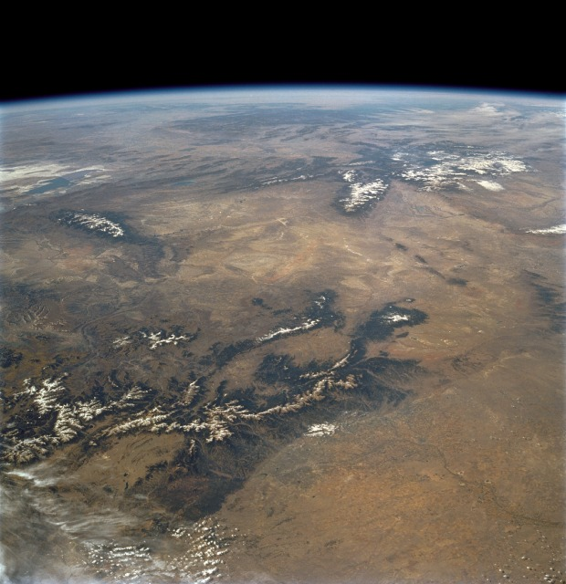
De aardse atmosfeer

Slide 3
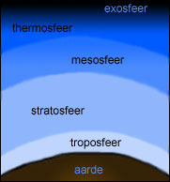
atmosfeer = een mantel met diverse gassen(zwaartekracht)
grote hoogte: concentratie gassen daalt (ijler)
ruimte
De aarde is dus niet alleen qua ligging
uniek in ons zonnestelsel,
maar ook qua samenstelling van haar atmosfeer.

Slide 4
De opbouw van onze atmosfeer
RUIMTE
MAGNETOSFEER
EXOSFEER
THERMOSFEER
MESOSFEER
OZONLAAG
STRATOSFEER
TROPOSFEER

Slide 5
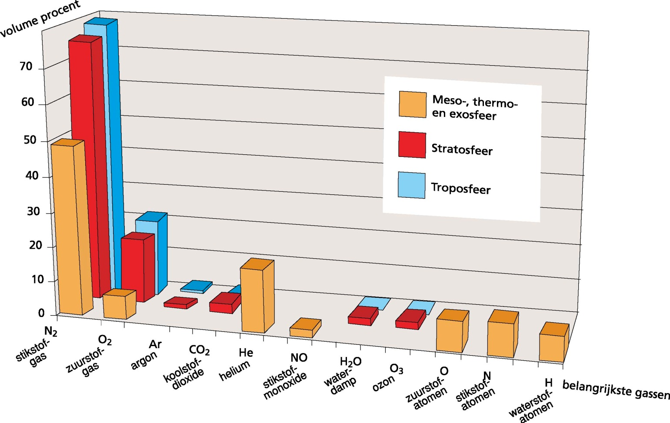
Samenstelling van onze atmosfeer
de belangrijkste gassen:
78 % stikstofgas
21 % zuurstofgas
1% andere gassen
op grotere hoogte:
minder stikstofgas en zuurstofgas
meer “lichtere” gassen: ozon, helium, stikstof, waterstof

Slide 6
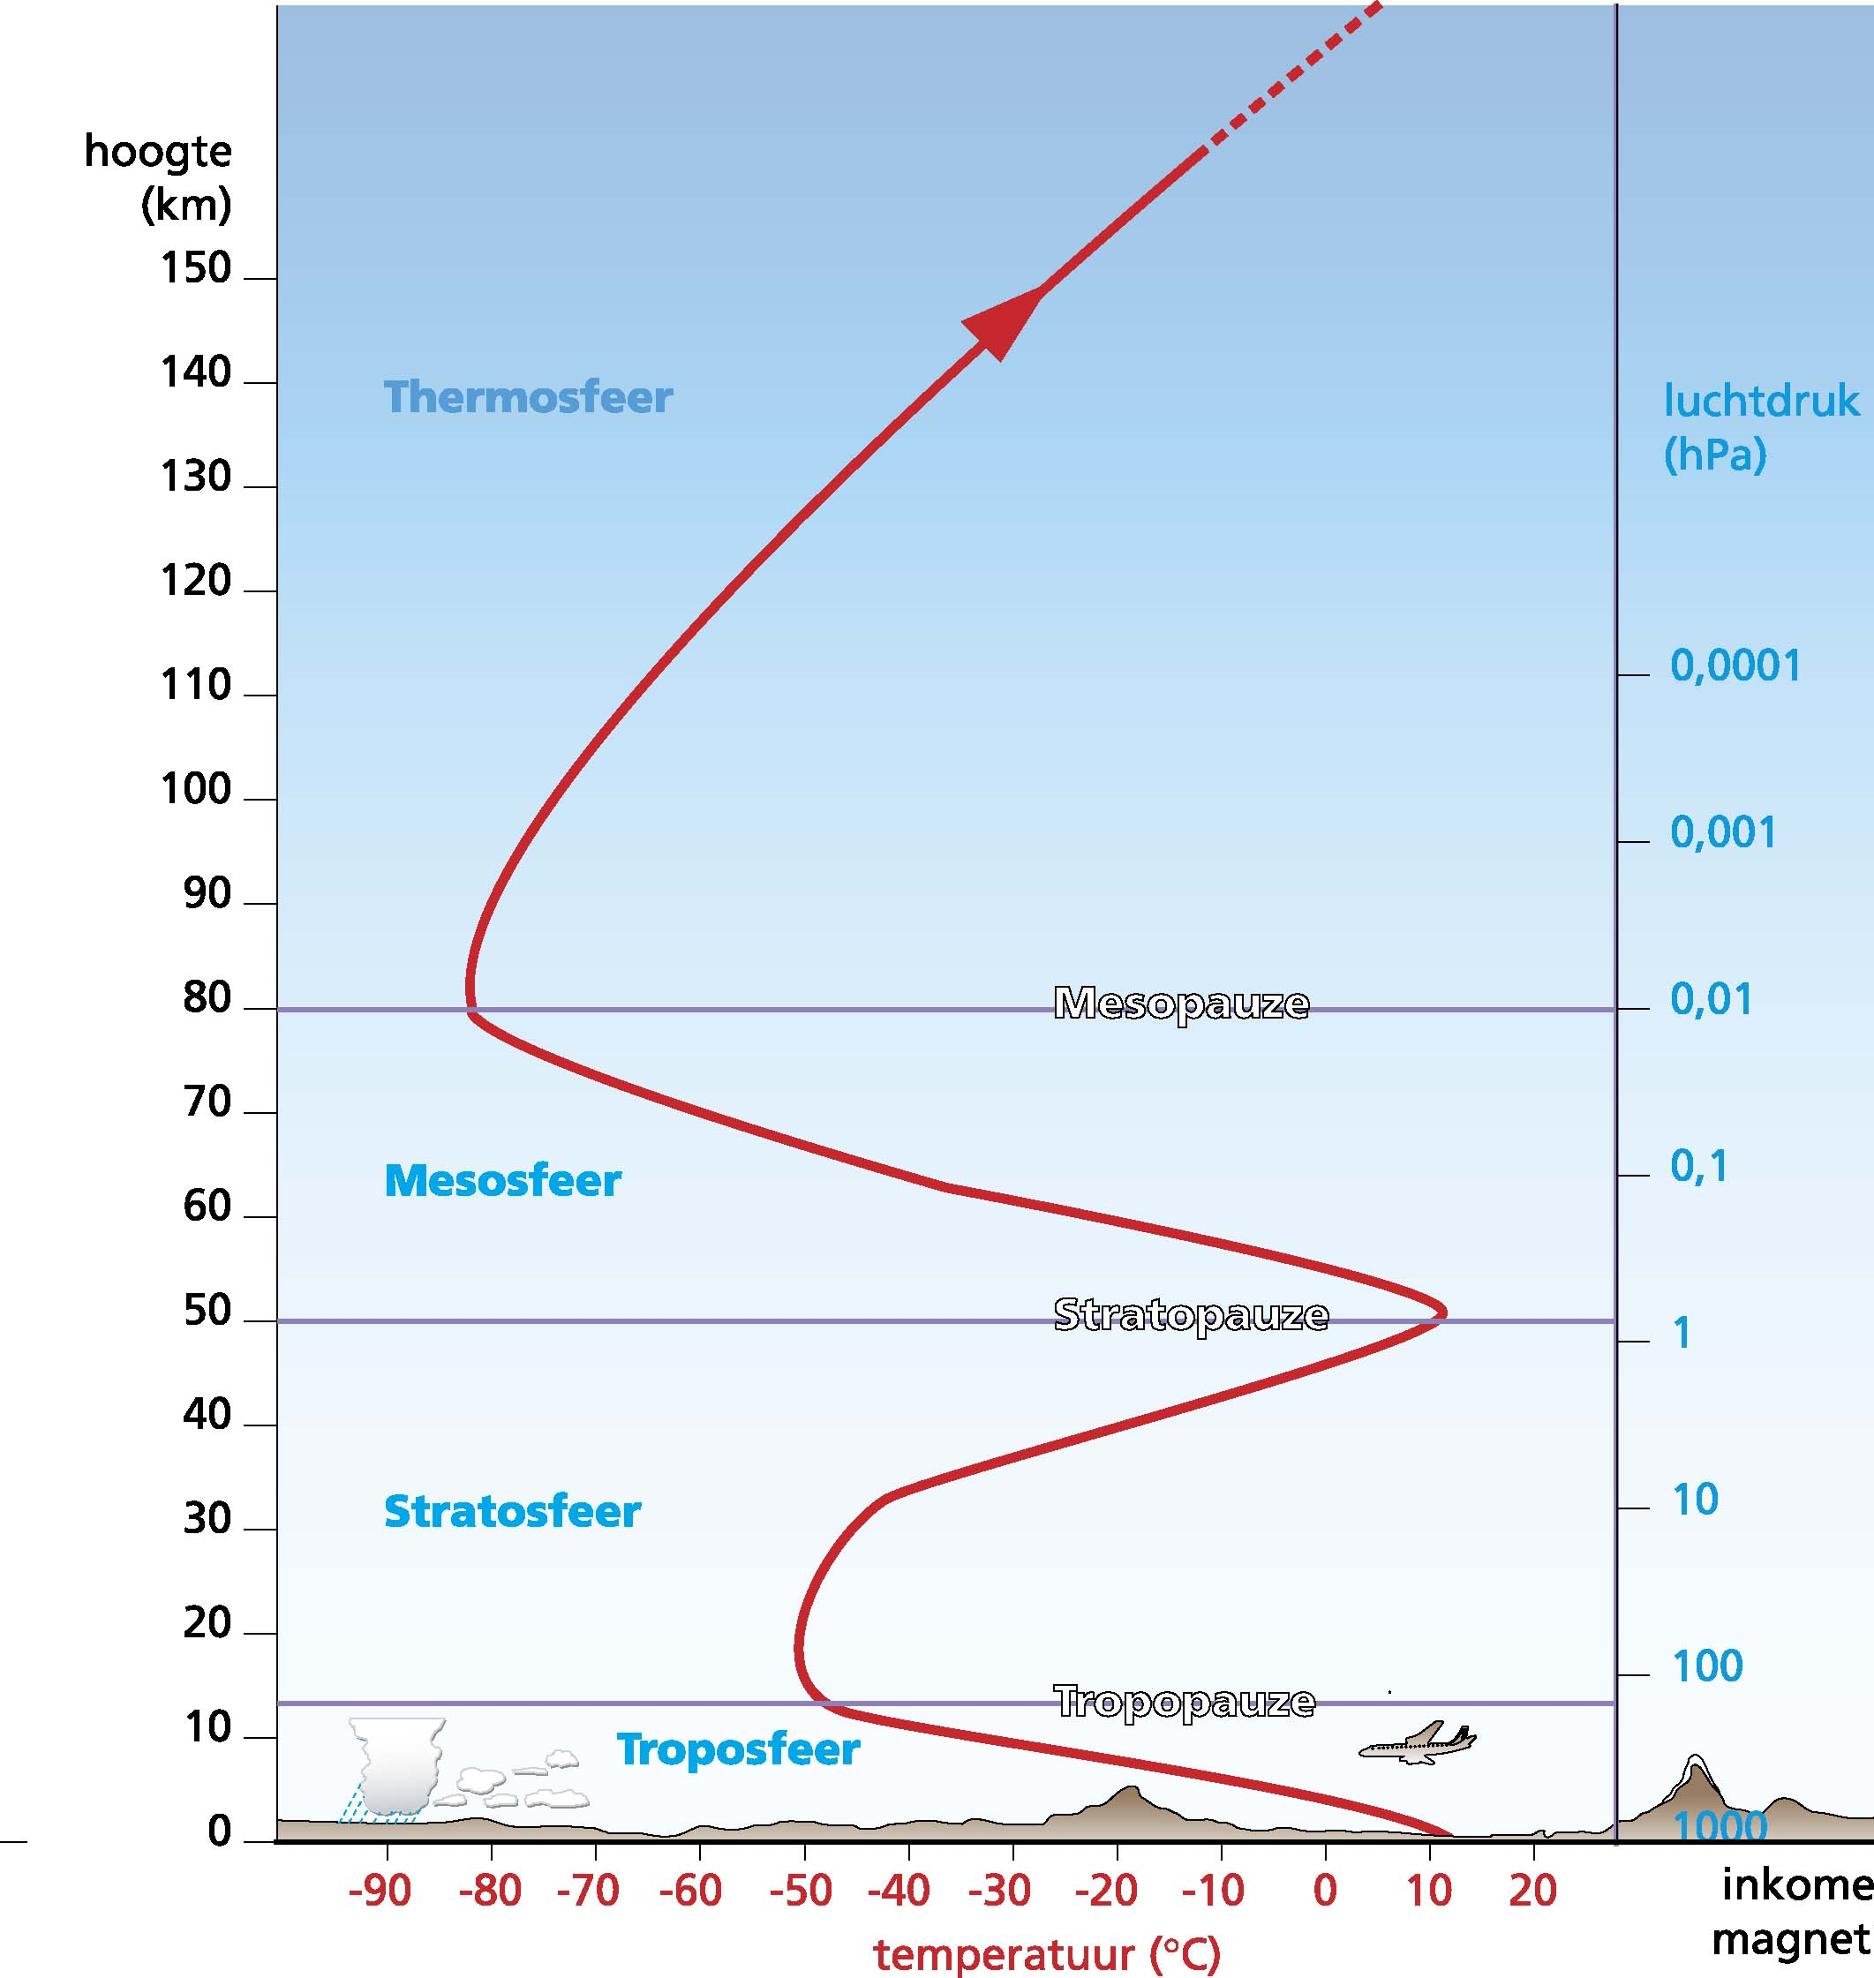
indeling dampkring
op basis van
temperatuur
SFEER:
laag
in de atmosfeer
waar de
temperatuur
stijgt of daalt
PAUZE:
Overgangsgebied in de atmosfeer waar de
temperatuur
is constant laag
of hoog

Slide 7
laagste
luchtdruk
“ijle” atmosfeer
“dichtere”
atmosfeer
het weer speelt zich
af in de troposfeer
hoogste
luchtdruk

Slide 8
hoogteziekte

Slide 9
bedreigende ozon
beschermende ozon
- troposfeer: op leefniveau
- stratosfeer: ozonlaag
- 10 % van het ozon
- 90 % van het ozon
ontstaat door de reactie
van zonlicht op lucht-
vervuiling (windstil weer
in de zomer)
- de ozonlaag zet de
UV-straling van de zon
om in warmte
te veel ozon “ozonsmog”
veroorzaakt ernstige
gezondheidsproblemen
(minder zuurstof): astma,
ademhaling, allergiëen, ..
te weinig ozon zorgt dat
UV-straling het aard-
oppervlak bereikt:
schade aan plant en dier

Slide 10
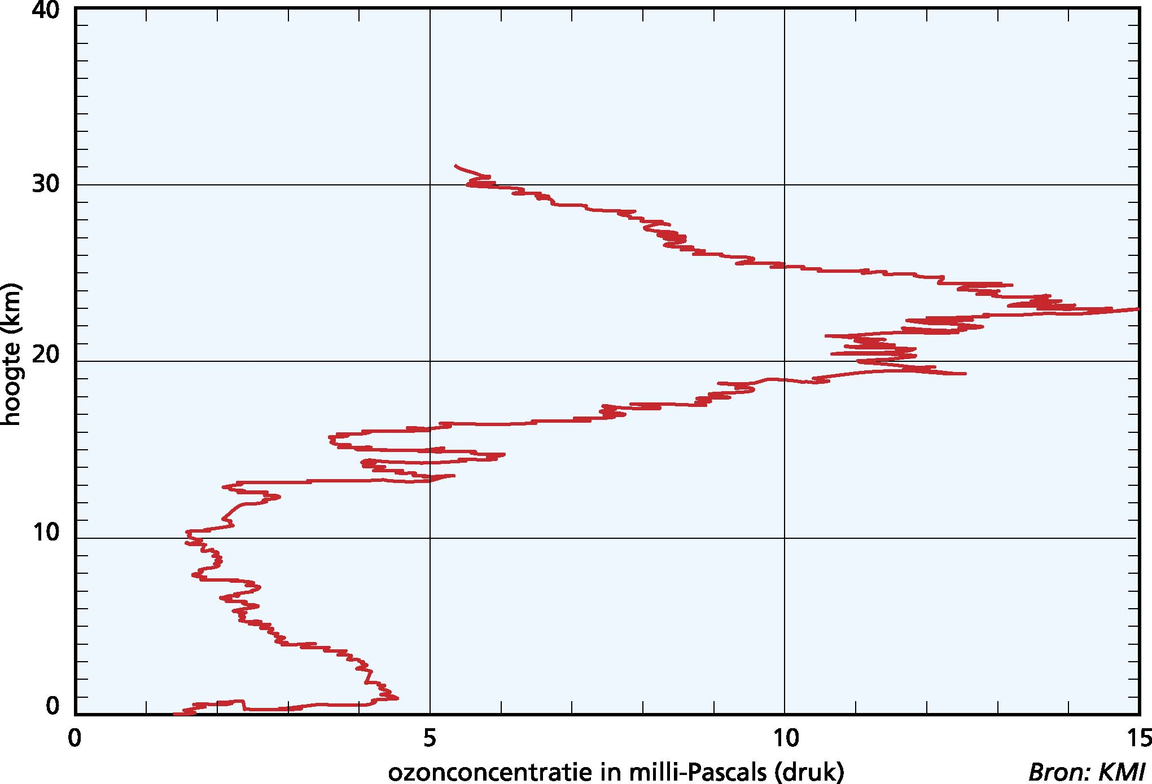
Ozonconcentratie in de onderste lagen van onze atmosfeer
Ozon (O3)
OZONLAAG
stratosfeer
Ozon (O3)
troposfeer

Slide 11
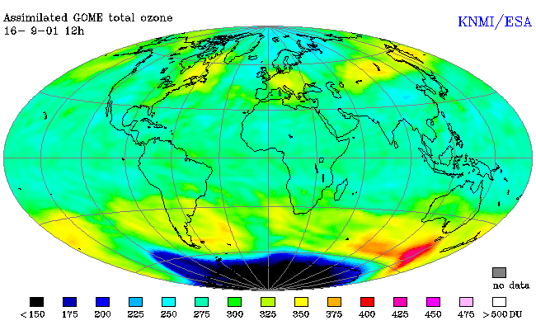
ozongat
een kleinere concentratie ozon

Slide 12
Ozonlaag recente gegevens
http://www.compendiumvoordeleefomgeving.nl/indicatoren/nl0173-Aantasting-van-de-ozonlaag%3A-de-oorzaken-en-effecten.html?i=32-84
http://ozonewatch.gsfc.nasa.gov/
Oefening:
http://ozonewatch.gsfc.nasa.gov/education/ozonewatch_questions.pdf

Slide 13
Het belang van de atmosfeer
N2
belangrijkste gas
noodzakelijk voor
plantengroei
stofdeeltjes
verstrooien zonlicht
condensatiekerntjes
winderosie, vulkanisme,
verbranding meteoroïden
CO2
houdt de warmte vast
broeikaseffect
fotosynthese,
verbranding fossiele
brandstoffen
absorbeert UV-
straling van de zon
vernietigd door CFK’s
reageert met lucht-
vervuiling
O3

Slide 14
Het belang van de atmosfeer
water-
damp
wolkenvorming en
neerslag
soms opgeslagen
als sneeuw en ijs
zwavel-
dioxide en
methaan
veroorzaken
zure regen
industrie, verkeer en
elektriciteitscentrales
tweede belangrijkste
gas van de atmosfeer
komt vrij door
fotosynthese
O2

Slide 15
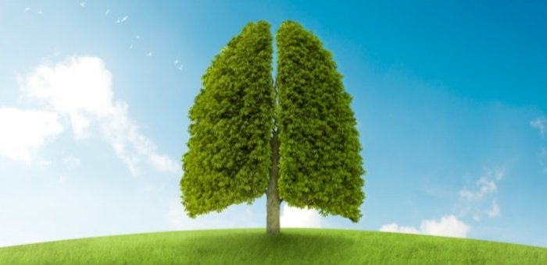
Rol van onze atmosfeer
1 Ademhaling van de meeste organismen

Slide 16
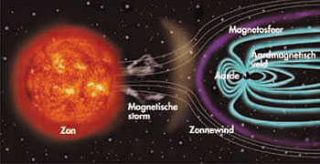
2 Bescherming van het leven op aarde tegen kosmische straling.

Slide 17
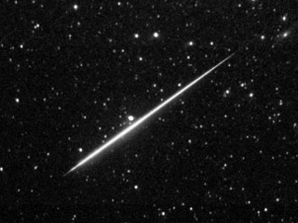
3 Bescherming van bombardementen van meteorieten.

Slide 18
4 Behoud van temperatuur.

Slide 19
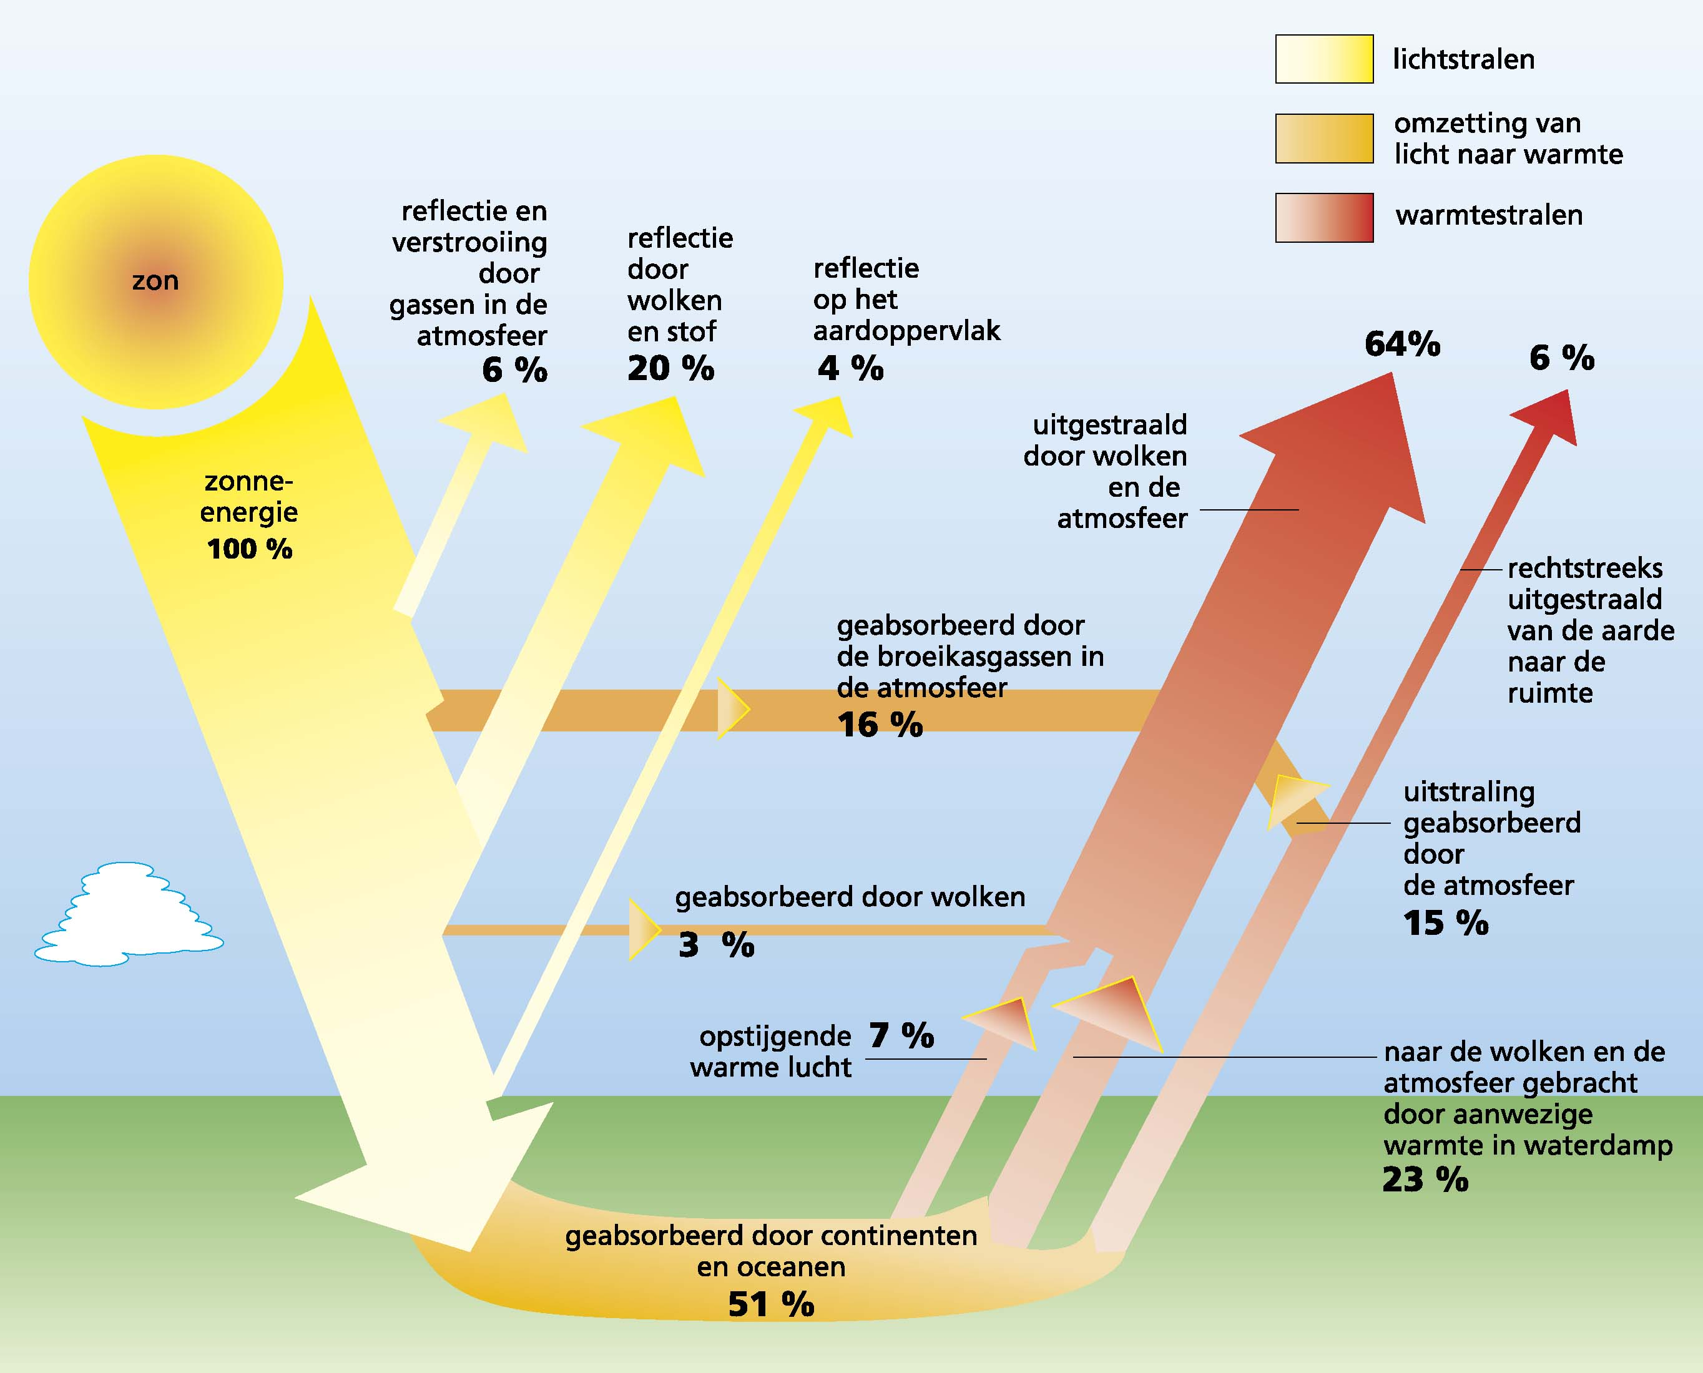
Stralingsbalans

Slide 20
zonlicht wordt door het aardoppervlak omgezet in warmte
de mens beïnvloedt de stralingsbalans door:
- de samenstelling van de atmosfeer te
veranderen
- het aardoppervlak te wijzigen

Slide 21
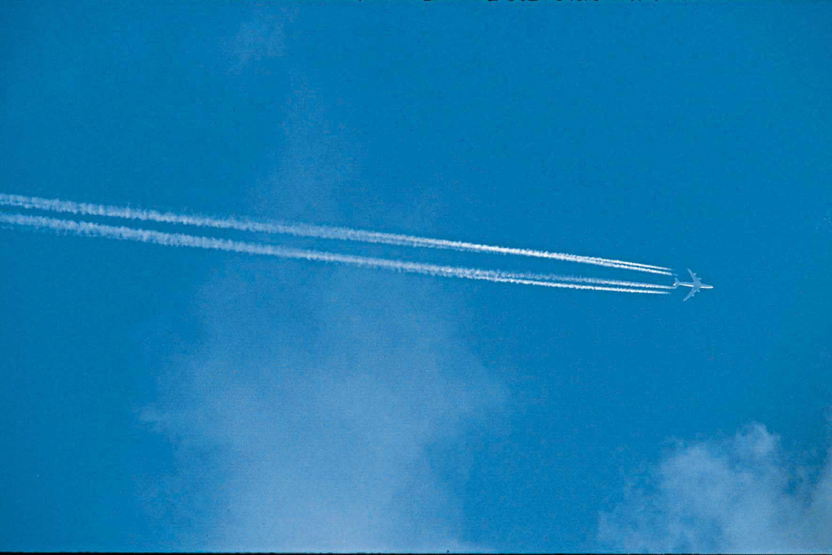
Opwarming door CO²-uitstoot

Slide 22
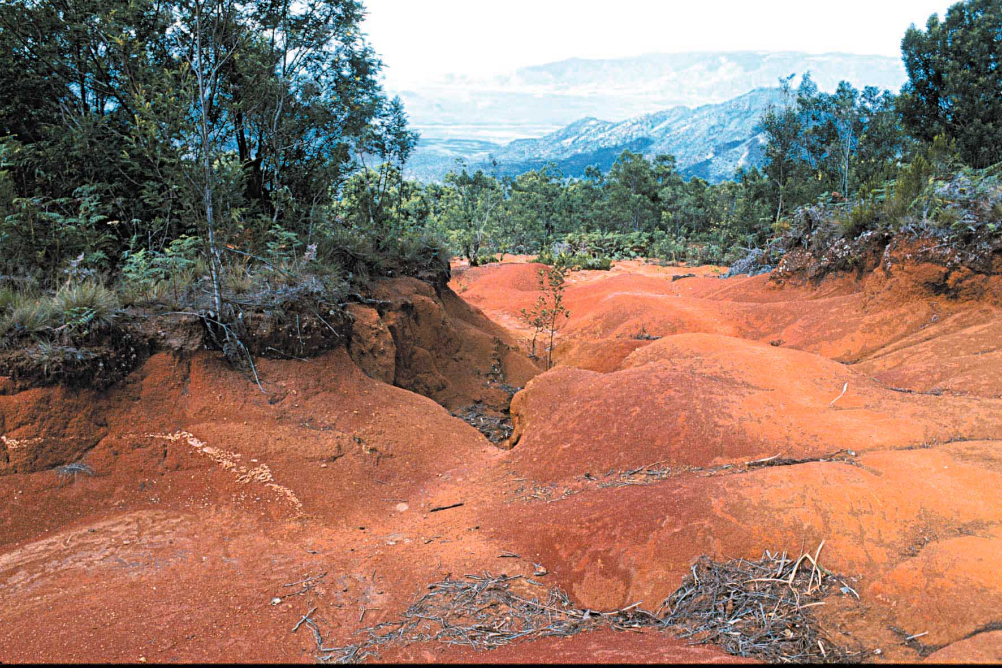
Ontbossing draagt bij tot opwarming aarde > bomen nemen CO² op

Slide 23
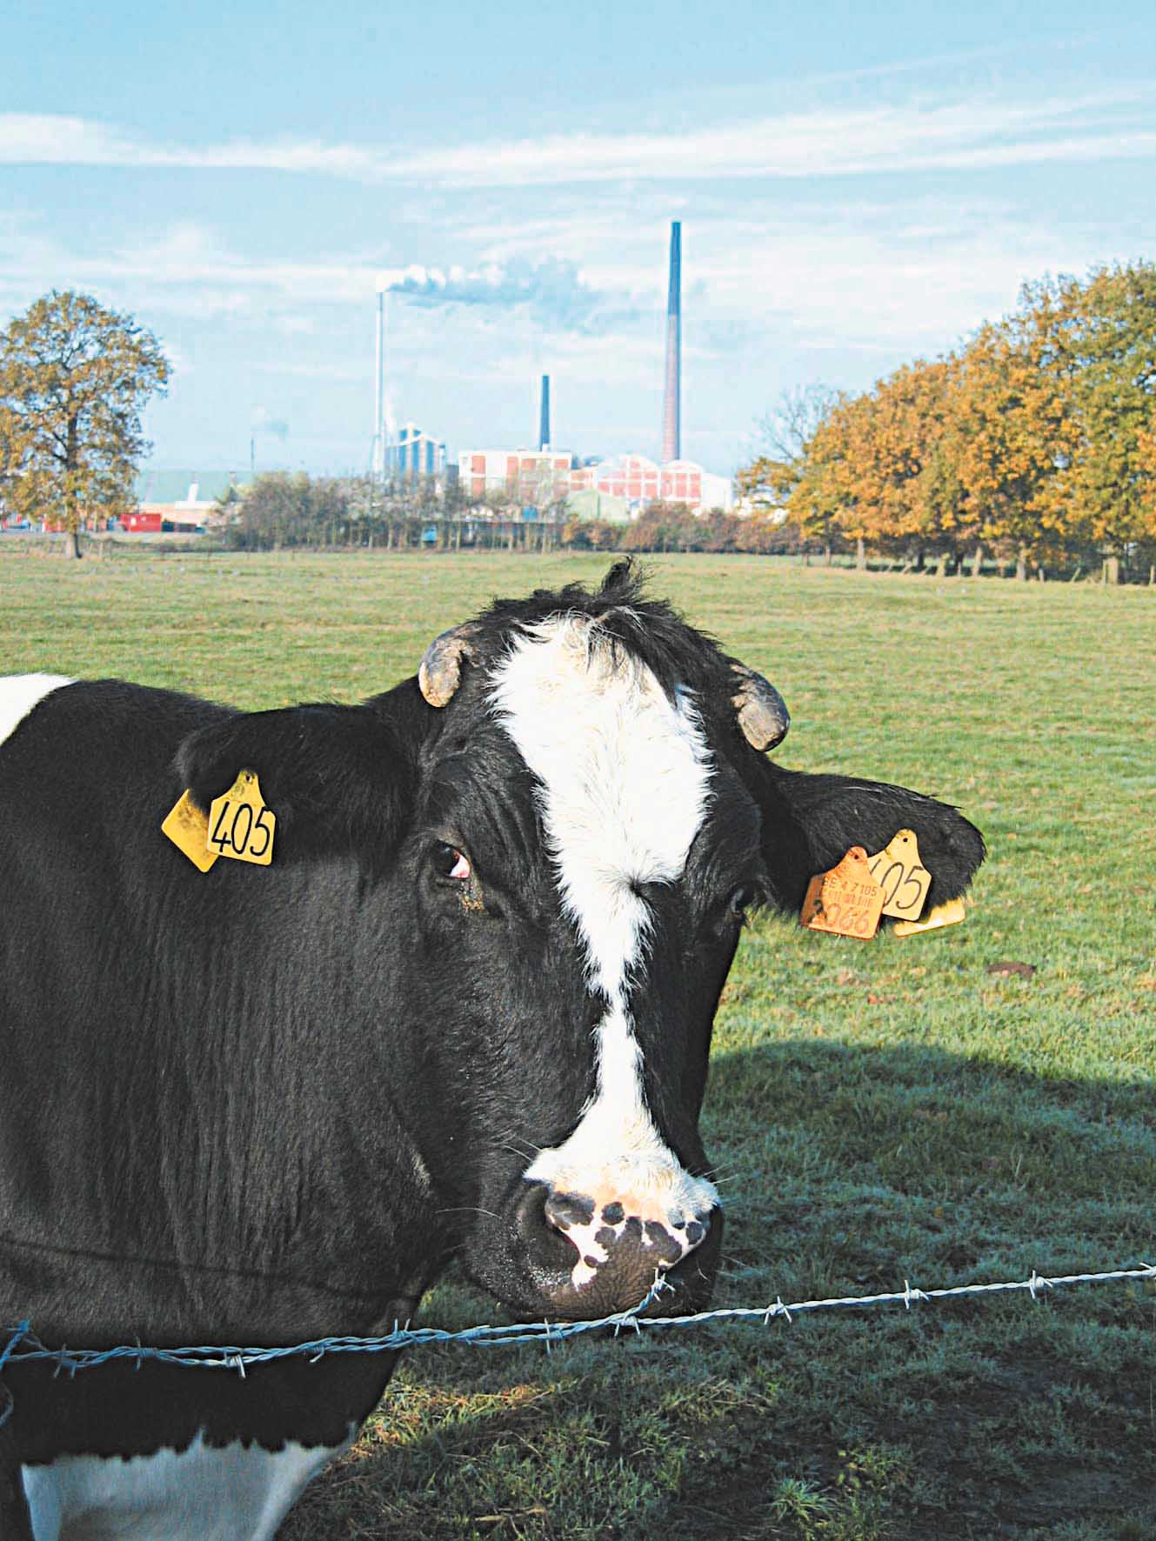
De moderne veeteelt is
verantwoordelijk voor een
grote toename van methaan
(een broeikasgas) in de troposfeer: :
opwarming
Wereldwijde veestapel produceert
meer broeikasgassen dan
het autoverkeer.
Methaan zou 23 keer schadelijker
zijn dan CO2
http://www.independent.co.uk/environment/climate-change/exclusive-the-methane-time-bomb-938932.html

Slide 24
De atmosfeer wordt op basis van de temperatuur
ingedeeld in verschillende sferen.
Het weer speelt zich af in de troposfeer.
Onze atmosfeer vervult verschillende
levensbelangrijke functies:
- ze bevat gassen die onmisbaar zijn voor het leven
- stratosferisch ozon beschermt ons tegen UV-straling
troposferisch ozon is schadelijk voor de mens

Slide 25
Zonlicht wordt door het aardoppervlak omgezet in warmte.
De mens beïnvloedt de stralingsbalans door:
- de samenstelling van de atmosfeer te
veranderen
- het aardoppervlak te wijzigen

Slide 26
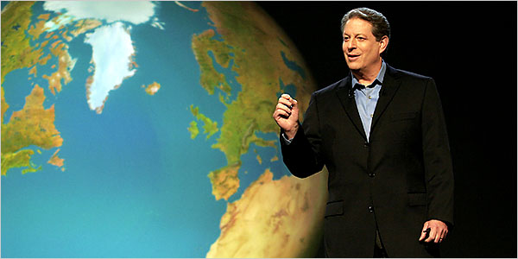
Documentaire An inconvenient truth + opdracht

